Slide 1
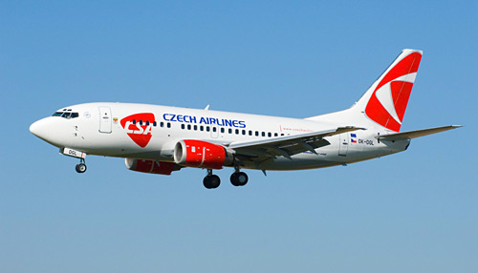
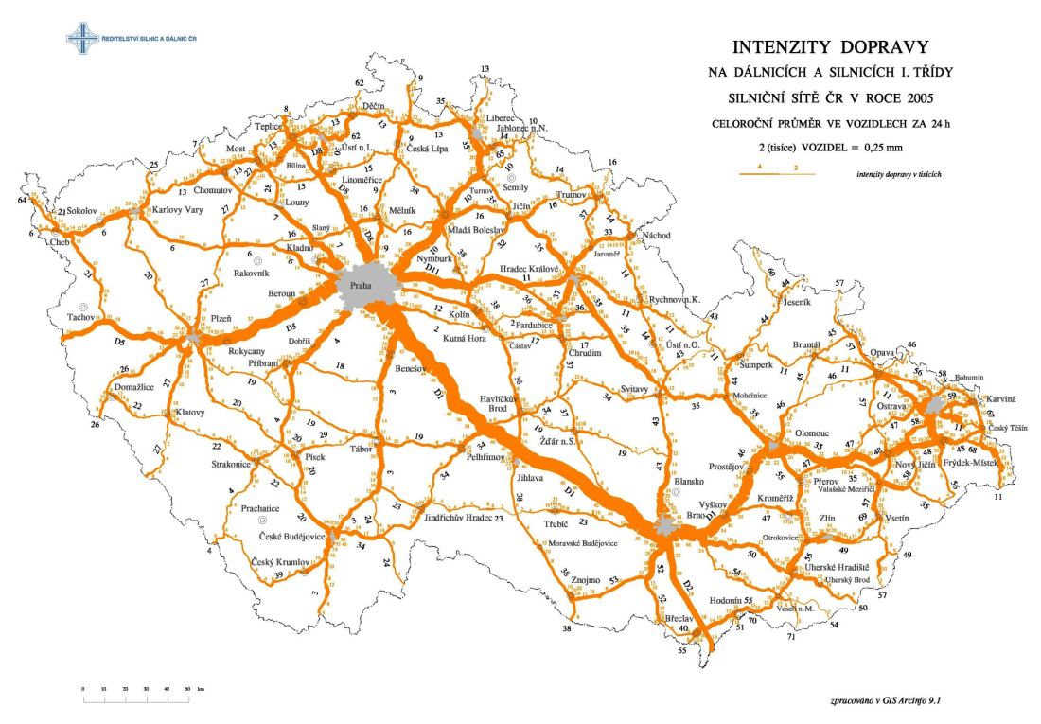
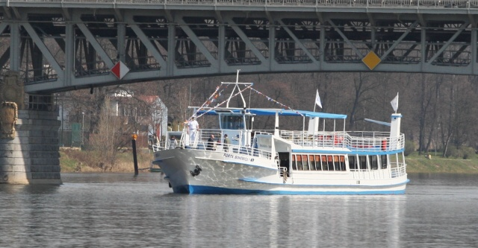
39.1 Vnímám stav a vývoj dopravy v ČR
Elektronická učebnice -II. stupeň Základní škola Děčín VI, Na Stráni 879/2 – příspěvková organizace Zeměpis
Autor:

Slide 2
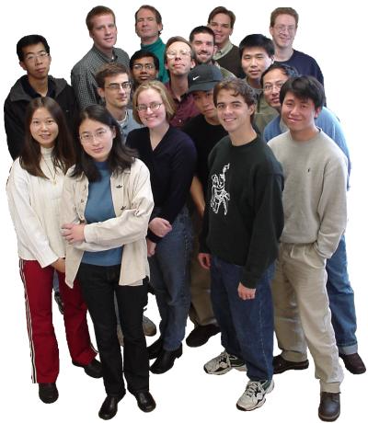
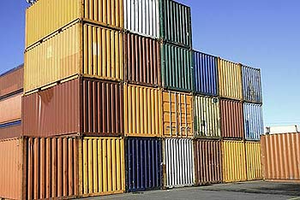
39.2 Co již víme?
Elektronická učebnice - II. stupeň Základní škola Děčín VI, Na Stráni 879/2 – příspěvková organizace Zeměpis
Dělení
Podle předmětu přepravy
Podle prostoru pohybu

Slide 3
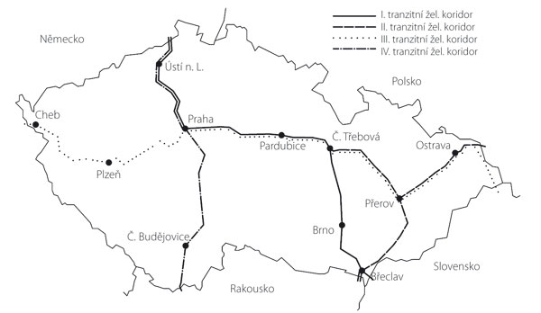
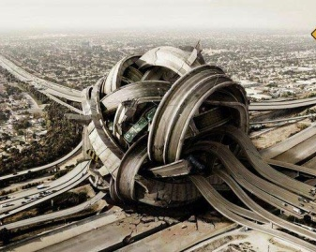
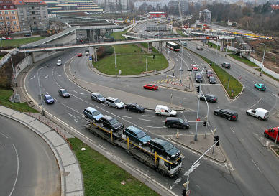
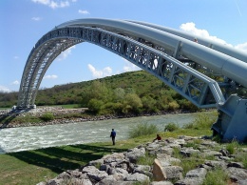
39.3 Jaké si řekneme nové termíny a názvy?
Elektronická učebnice - II. stupeň Základní škola Děčín VI, Na Stráni 879/2 – příspěvková organizace Zeměpis
Dopravní uzel
= mnoho dopravních cest u sebe.
- Buď konkrétní nádraží, letiště, přístav, … nebo v širším smyslu celé město .
Železniční koridor
= označení hlavní železniční tratě sloužící hlavně v dálkové dopravě
Potrubní doprava
Slouží k přepravě kapalin (ropa, voda) a plynů (zemní plyn)
Spoje a informatika
Speciální druh dopravy. Např: internet, televize

Slide 4
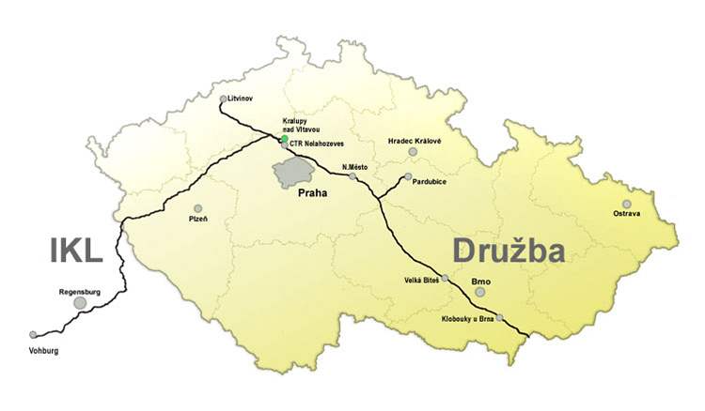
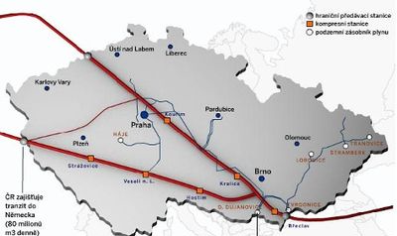
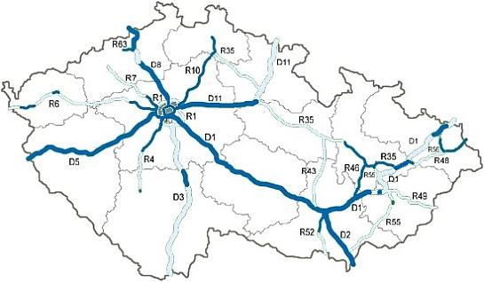
39.4 Co si řekneme nového?
Elektronická učebnice - II. stupeň Základní škola Děčín VI, Na Stráni 879/2 – příspěvková organizace Zeměpis
Zcela unikátním druhém je doprava potrubní. Myslíme tím ropovody a plynovody (lokálně potom i vodovody a kanalizace).
Ropovody jsou v ČR dva. Z Ruska Družba a z Německa IKL.
Nejdůležitější roli v naší ČR hraje doprava silniční. Využívá se pro přepravu na krátké a střední vzdálenosti. Její výhodou je rychlost a dostupnost. Nevýhodou pak značné ničení životního prostředí.
Plynovod je u nás jeden (z Ruska, pokračuje do Německa) a dělí se na jižní a severní větev.
Druhou nejrozvinutější dopravou u nás je železniční. Její nevýhodou je však časová nespolehlivost a pomalost (oproti jiným).
Letecká doprava je důležitá mezinárodně. Našim hlavním letištěm je Letiště Václava Havla Praha (bývalé Praha Ruzyně).
Vodní doprava je u nás téměř nevyužita, protože zde máme jen 2 splavné toky (Labe, Vltava) a to jen jejich kousky. Přepravují se zde hlavní rozměrné náklady (ocelové konstrukce) či stavební materiály.
Novým druhem dopravy jsou spoje a informatika, které se v posledních letech velice rychle rozvíjí. Internet nebo mobilní telefon je dneska znám téměř všem. Je to nejrychlejší způsob dopravy informací.

Slide 5
39.5 Procvičení a příklady
Elektronická učebnice - II. stupeň Základní škola Děčín VI, Na Stráni 879/2 – příspěvková organizace Zeměpis
Chránění naší přírody je důležité.
Která z nabízených možností dopravy je tedy nejšetrnější a proč?
Přiřaď loga k názvům organizací a urči druh dopravy.
K chůzi není potřeba již dalších pomůcek, které se musí vyrábět a tak znečišťovat živ. prostředí.
Státní plavební správa
České dráhy
Která doprava je naopak k životnímu prostředí nejméně šetrná?
České aerolinie
železniční vodní silniční letecká

Slide 6
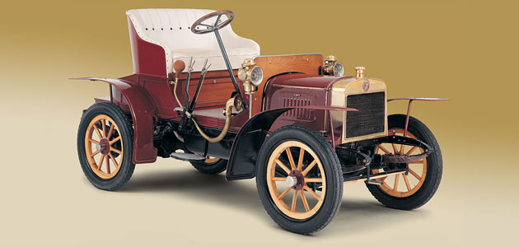
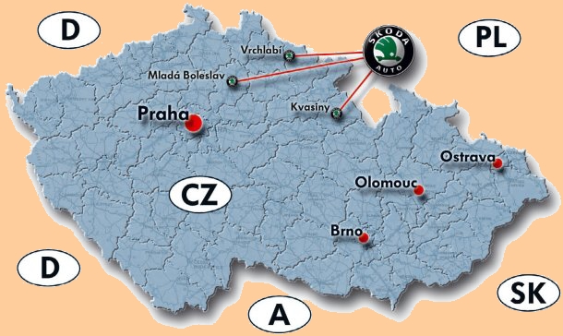
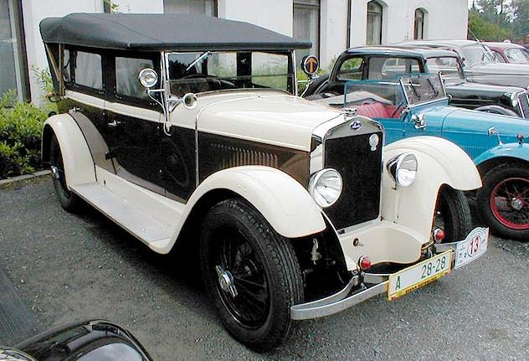
39.6 Něco navíc pro šikovné
Elektronická učebnice - II. stupeň Základní škola Děčín VI, Na Stráni 879/2 – příspěvková organizace Zeměpis
První automobil značky Laurin & Klement, model A nebo-li „Voiturette“ (vyrobený r. 1905)
Automobilka
Z ČR pochází jedna známá, do dnes populární automobilová značka.
Víte která?
Škoda auto historicky navazuje na společnost Laurin & Klement (založenou r. 1895). Od r. 1928 je používán jen název Škoda.
Od roku 2007 je jejím jediným vlastníkem společnost Volkswagen (se sídlem v Nizozemí).
ŠKODA je největším českým výrobcem automobilů. Sídlo společnosti je v Mladé Boleslavi, další výrobní závody (v ČR) jsou ve Vrchlabí a Kvasinách.
První automobil Škoda, model 4R (vyrobený r. 1928)

Slide 7
39.8 Test
Elektronická učebnice - II. stupeň Základní škola Děčín VI, Na Stráni 879/2 – příspěvková organizace Zeměpis
1. Které z následujících surovin musí ČR dovážet? voda, brambory ropa, zemní plyn uhlí, ropa zemní plyn, plasty | 3. Které řeky jsou pro naši lodní dopravu důležité? (více správných odpovědí) Labe. Lužnice Ohře Vltava
2. Jaká doprava je nejrozšířenější? vodní letecká železniční silniční | 4. Kde se nevyrábí automobily Škoda? Kvasiny Mladá Boleslav Kvasinky Vrchlabí
Správné odpovědi:
b
d
a, d
c
Test na známku

Slide 8
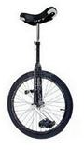
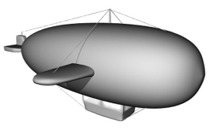
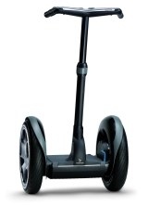
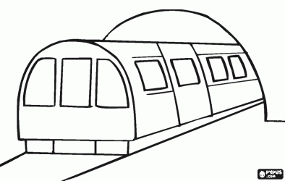
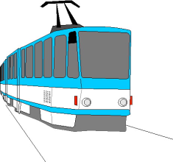
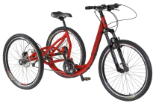
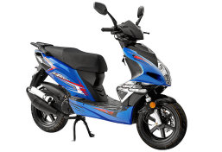
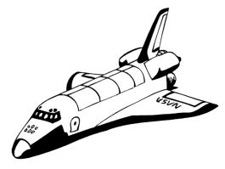
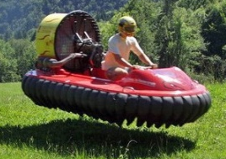
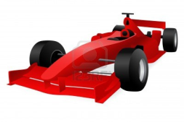
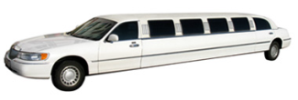
39.7 Transport
Elektronická učebnice - II. stupeň Základní škola Děčín VI, Na Stráni 879/2 – příspěvková organizace Geography
Kinds of transport
Means of transport
2
__6__ an airship
__12_ a (hot – air) balloon
__5__ a coach
__13_a ferry
__8__ a hovercraft
__4__ a limo
__16_ a liner
__11_ a racing car
__1__ a racket
__15_ a sailing boat
__7__ a scooter
__10_ a segway
__14_ a submarine
__17_a subway
__3__ a tramway
__9__ a tricycle
__2__ a truck
__18_ an unicycle
6
14
_____ an airship
_____ a (hot – air) balloon
_____ a coach
_____a ferry
_____ a hovercraft
_____ a limo
_____ a liner
_____ a racing car
_____ a racket
_____ a sailing boat
_____ a scooter
_____ a segway
_____ a submarine
_____a subway
_____ a tramway
_____ a tricycle
_____ a truck
_____ an unicycle
air transport
18
10
water transport
rail transport
road transport
9
17
15
3
7
1
8
11
16
12
13
5
4

Slide 9
39.9 Zdroj
Elektronická učebnice - II. stupeň Základní škola Děčín VI, Na Stráni 879/2 – příspěvková organizace Zeměpis
http://www.rsd.cz/rsd/rsd.nsf/a3eda25d005dc6bec125737e0045602e/14da61bcdce865a7c12571560036eede/$FILE/intenzity2005.jpg slide 1
http://www.ceskedrahy.cz/assets/tiskove-centrum/loga-skupiny-cd/logo-cd/cd-logo-a4.png slide 1, 5
http://www.kampocesku.cz/gallery/2009_09/17_2.jpg slide 1
http://www.airways.cz/images/novinky/csa-boeing-737-500-novy-vzhled.jpg slide 1
http://www.xpresstrans.cz/img/containertransport.jpg slide 2
http://www.cs.rochester.edu/research/vision/people/vision_people.jpg slide 2
http://www.designofsignage.com/application/symbol/building/image/600x600/boat.jpg slide 2, 8
http://www.lebendigesmuseum.de/bilder/symbol_auto.gif slide 2, 8
http://www.designofsignage.com/application/symbol/railway/image/600x600/suburban-train.jpg slide 2, 8
http://1.bp.blogspot.com/_HOcbDb8Ii1o/TTf2BWEuaRI/AAAAAAAAAB0/PbPpZvq5lxc/s1600/plane.jpg slide 2, 8
http://files.sis-rozrazeni.webnode.cz/200000004-d8500d94a7/transportation-services.gif slide 3
http://nd01.jxs.cz/917/411/2cdd84c7a1_44102811_o2.jpg slide 3
http://img.aktualne.centrum.cz/11/52/115257m-tunel-blanka.jpg slide 3
http://files.doprava-info.webnode.cz/200000196-d7b98d8b0b/a.jpg slide 3, 4
http://www.cittadella.cz/cenia/sites/images/vzdel_modul/obecne-prirodovedny_pohled/jak_se_doprava_deli/m_potrubni_doprava_59.jpg slide 3
http://www.udalnice.cz/img/mapa.jpg slide 4
http://i.idnes.cz/08/052/nesd/RJA2324ca_mapa_oba_big.jpg slide 4
http://www.hajduch.net/system/files/image/cesko/hospodarstvi/plynovod.jpg slide 4
http://www.naseinfo.cz/photo/view?id=273212 slide 5
http://www.hbingham.com/lexbike/bike.gif slide 5
http://www.seeklogo.com/images/C/CSA-logo-4071B00BD6-seeklogo.com.gif slide 5
http://www.plavidla.cz/image/200512311031_sps.jpg?PHPSESSID=69d3ab7b938a0f7ff724b1eac92817ff slide 5
http://www.extra-tuning.com/wp-content/2011/02/Logo_Auto_Skoda.jpg slide 6
http://veteran.auto.cz/wp-content/themes/arras-theme/library/timthumb.php?src=http://veteran.auto.cz/wp-content/gallery/lka/630.jpg&w=630&h=300&zc=1 slide 6
http://www.veteran.cz/iqis/data/vozy/thumb/611.jpg slide 6
http://auto.xf.cz/images/mapa_zavodu.jpg slide 6
http://preview.turbosquid.com/Preview/2010/12/03__18_10_00/zeppelin01.jpg84e40d83-2a84-40fa-9fed-58c20b7a4893Larger.jpg slide 8
http://www.najnakup.sk/ii2.ashx?m=1&k=817264&t=2 slide 8
http://www.tandemservis.cz/pictures/naja-u.jpg slide 8
http://img.budapesthotelservice.com/segway.jpg slide 8
http://img.onlineomalovanky.cz/metro_4976da81633c0-p.gif slide 8
http://www.dreamyday.cz/prodimg2.php?idProduct=58 slide 8
http://preview.turbosquid.com/Preview/2012/05/30__14_55_09/Air_Balloon_V6_002.jpg94079433-f24d-4642-a0d8-79d775b373f3Large.jpg slide 8
http://www.photo-dictionary.com/photofiles/list/2370/3096coach_bus.jpg slide 8
http://t3.gstatic.com/images?q=tbn:ANd9GcTBmWuBFdcQ7eT0V7vuuWWGYBQW0i1p2Ur68DDD4s6Ptb6AJRZMpKh35PP3Lg slide 8
http://www.yourprivatelimo.com/images/white_limo.jpg slide 8
http://www.picgifs.com/coloring-pages/coloring-pages/truck/truck-coloring-pages-12.gif slide 8
http://us.123rf.com/400wm/400/400/ogonkova/ogonkova1202/ogonkova120200057/12488809-fromula-1-red-racing-car.jpg slide 8
http://www.i-creative.cz/wp-content/uploads/2008/07/omalovanky-vesmir-9.gif slide 8
http://us.cdn4.123rf.com/168nwm/ciuciumama/ciuciumama1101/ciuciumama110100023/8609942-yacht-silhouette--sea-voyage.jpg slide 8
http://library.thinkquest.org/04oct/00450/blue22sub.gif slide 8
http://en.clipart-fr.com/data/clipart/transports/clipart_transport_481.jpg slide 8
http://images.otto.de/asset/mmo/formatz/Motorroller-Urban-blau-45-km-h-6456176.jpg slide 8
http://us.123rf.com/400wm/400/400/patrimonio/patrimonio0903/patrimonio090300144/4969175-ocean-liner.jpg slide 8

Slide 10
Elektronická učebnice - II. stupeň Základní škola Děčín VI, Na Stráni 879/2 – příspěvková organizace Zeměpis
39.10 Anotace
Autor
Období | 07 – 12/2011
Ročník | 8. ročník
Klíčová slova | Druhy a vývoj dopravy v ČR, dopravní společnosti
Anotace | Prezentace popisující dopravu České republiky

